Slide 1
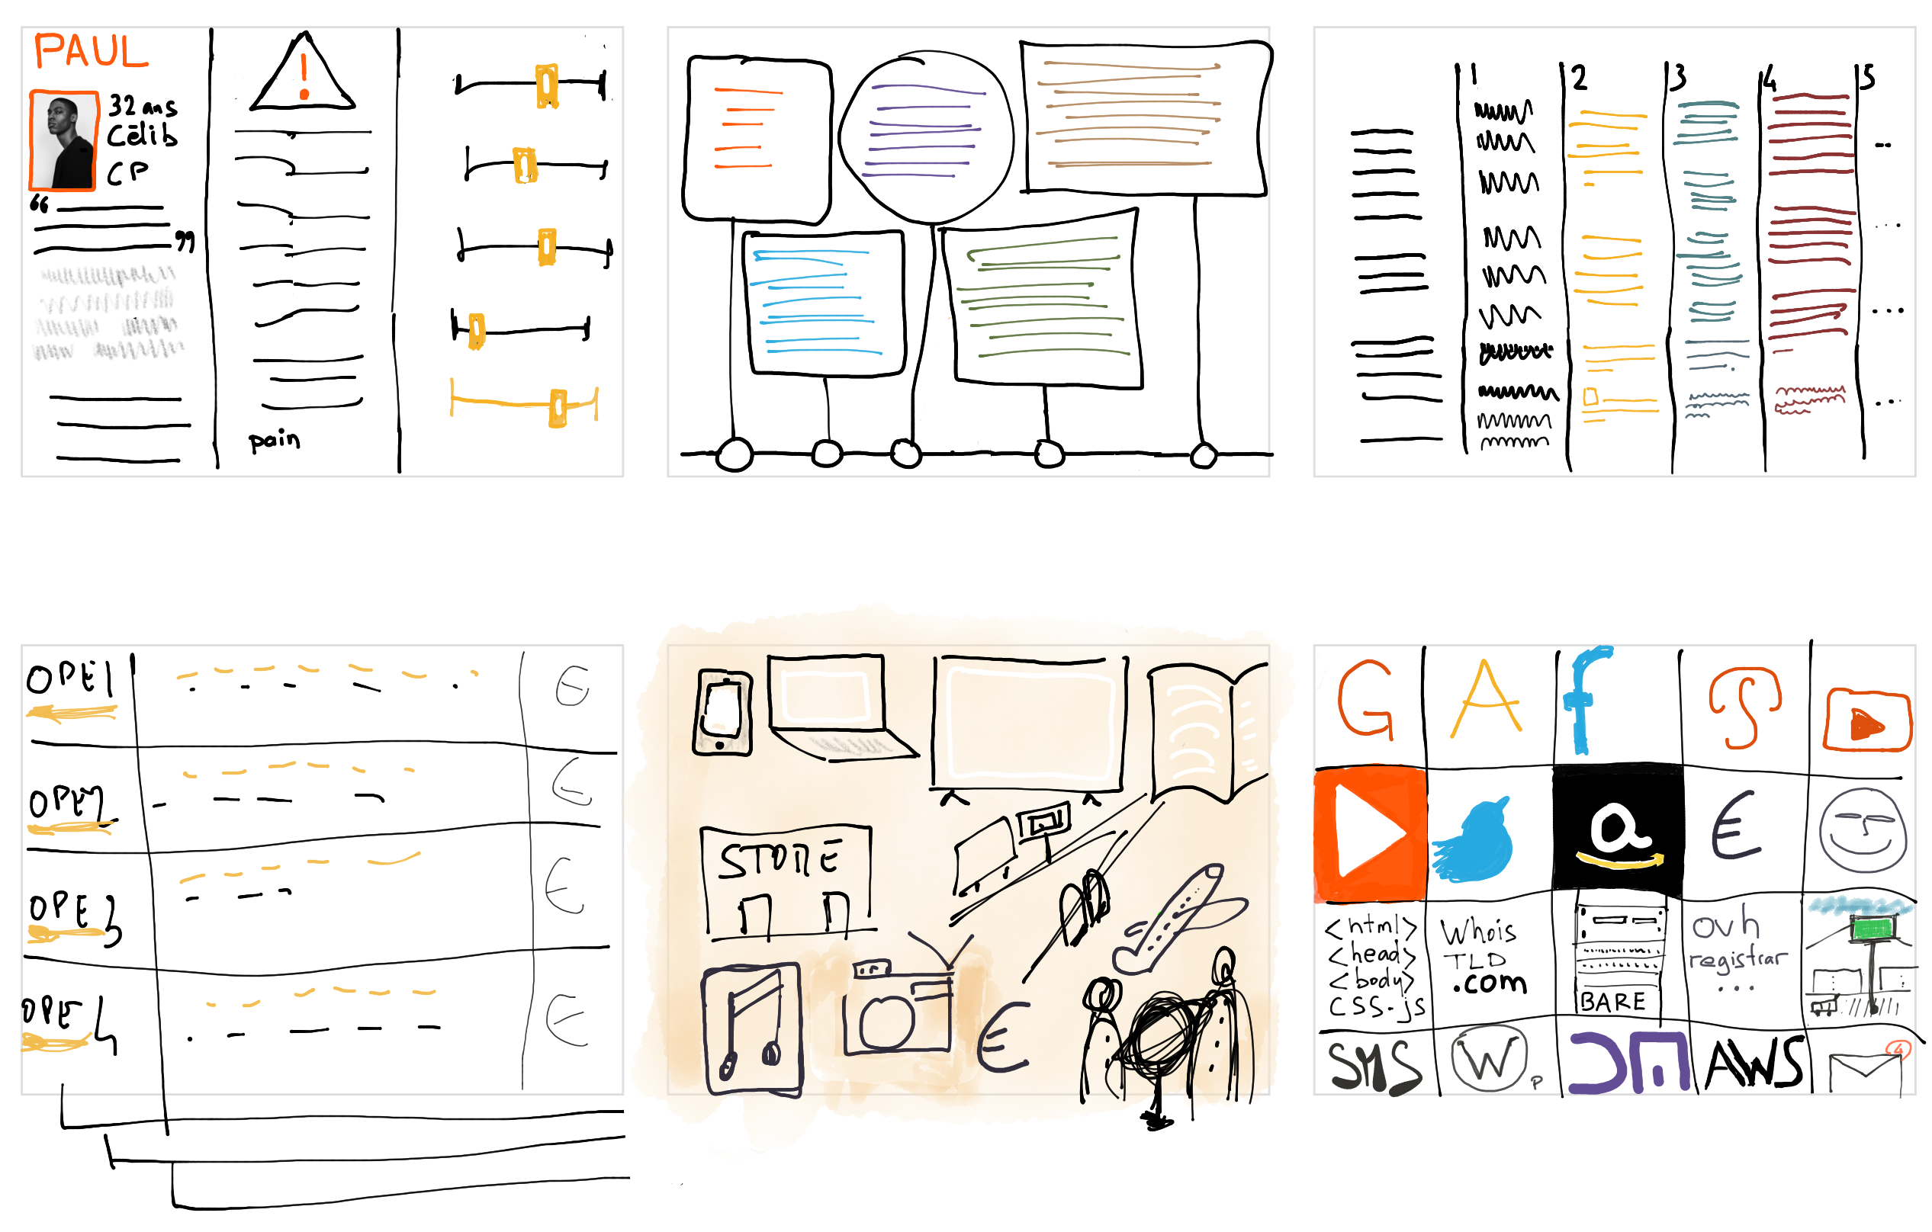

Slide 2
PERSONA
+
Empathy map
+
USER STORY (EPIC Pain point problème)
+
Parcours client (customer journey)

Slide 3
BUYER
PERSONA

Slide 4

Jean-Luc
Nom Jean-Luc
Age 36
Vie à Paris
Avec Jeanne
Sans enfant
Education Supérieure (ingénieur école promo …)
CV pilote entreprise 1
Pilote entreprise 2
Passionné d’aviation et de modèle réduits
Passionné de races de chiens et de voyages en Asie
Revenus
Ville
Fréquences
CITATION
« J’ai un beau métier, mais mes priorités sont ailleurs. Mon employeur n’est pas mon seul centre d’intérêt »
EPIC / USER STORY / PAIN POINT / PROBLÈME
Quel est le problème de Jean-Luc ?
Quelle est la frustration de Jean-Luc ?
Quels sont les besoins et attentes de Jean-Luc ?
Pourquoi n’est-il pas satisfait des solutions existantes ?
…
…
…
…
Empathie map si besoin pour mieux comprendre le persona
Niveau Technique
BIO
Jean Luc 36 ans est pilote de ligne depuis 3 ans dans une compagnie low cost européenne.
Il trouve que sa vie manque de sens, de variété et d’originalité.
Usage mobile
Know How

Slide 5
222222
Nom Jean-Luc
Age 36
Vie à Paris
Avec Jeanne
Sans enfant
Education Supérieure (ingénieur école promo …)
CV pilote entreprise 1
Pilote entreprise 2
Passionné d’aviation et de modèle réduits
Passionné de races de chiens et de voyages en Asie
Revenus
Ville
Fréquences
CITATION
« J’ai un beau métier, mais mes priorités sont ailleurs. Mon employeur n’est pas mon seul centre d’intérêt »
EPIC / USER STORY / PAIN POINT / PROBLÈME
Quel est le problème de Jean-Luc ?
Quelle est la frustration de Jean-Luc ?
Quels sont les besoins et attentes de Jean-Luc ?
Pourquoi n’est-il pas satisfait des solutions existantes ?
…
…
…
…
Empathie map si besoin pour mieux comprendre le persona
Niveau Technique
Usage mobile
BIO
Jean Luc 36 ans est pilote de ligne depuis 3 ans dans une compagnie low cost européenne.
Il trouve que sa vie manque de sens, de variété et d’originalité.
Know How

Slide 6
33333
Nom Jean-Luc
Age 36
Vie à Paris
Avec Jeanne
Sans enfant
Education Supérieure (ingénieur école promo …)
CV pilote entreprise 1
Pilote entreprise 2
Passionné d’aviation et de modèle réduits
Passionné de races de chiens et de voyages en Asie
Revenus
Ville
Fréquences
CITATION
« J’ai un beau métier, mais mes priorités sont ailleurs. Mon employeur n’est pas mon seul centre d’intérêt »
EPIC / USER STORY / PAIN POINT / PROBLÈME
Quel est le problème de Jean-Luc ?
Quelle est la frustration de Jean-Luc ?
Quels sont les besoins et attentes de Jean-Luc ?
Pourquoi n’est-il pas satisfait des solutions existantes ?
…
…
…
…
Empathie map si besoin pour mieux comprendre le persona
Niveau Technique
Usage mobile
BIO
Jean Luc 36 ans est pilote de ligne depuis 3 ans dans une compagnie low cost européenne.
Il trouve que sa vie manque de sens, de variété et d’originalité.
Know How

Slide 7
444444
Nom Jean-Luc
Age 36
Vie à Paris
Avec Jeanne
Sans enfant
Education Supérieure (ingénieur école promo …)
CV pilote entreprise 1
Pilote entreprise 2
Passionné d’aviation et de modèle réduits
Passionné de races de chiens et de voyages en Asie
Revenus
Ville
Fréquences
CITATION
« J’ai un beau métier, mais mes priorités sont ailleurs. Mon employeur n’est pas mon seul centre d’intérêt »
EPIC / USER STORY / PAIN POINT / PROBLÈME
Quel est le problème de Jean-Luc ?
Quelle est la frustration de Jean-Luc ?
Quels sont les besoins et attentes de Jean-Luc ?
Pourquoi n’est-il pas satisfait des solutions existantes ?
…
…
…
…
Empathie map si besoin pour mieux comprendre le persona
Niveau Technique
Usage mobile
BIO
Jean Luc 36 ans est pilote de ligne depuis 3 ans dans une compagnie low cost européenne.
Il trouve que sa vie manque de sens, de variété et d’originalité.
Know How

Slide 8
5555555
Nom Jean-Luc
Age 36
Vie à Paris
Avec Jeanne
Sans enfant
Education Supérieure (ingénieur école promo …)
CV pilote entreprise 1
Pilote entreprise 2
Passionné d’aviation et de modèle réduits
Passionné de races de chiens et de voyages en Asie
Revenus
Ville
Fréquences
CITATION
« J’ai un beau métier, mais mes priorités sont ailleurs. Mon employeur n’est pas mon seul centre d’intérêt »
EPIC / USER STORY / PAIN POINT / PROBLÈME
Quel est le problème de Jean-Luc ?
Quelle est la frustration de Jean-Luc ?
Quels sont les besoins et attentes de Jean-Luc ?
Pourquoi n’est-il pas satisfait des solutions existantes ?
…
…
…
…
Empathie map si besoin pour mieux comprendre le persona
Niveau Technique
Usage mobile
BIO
Jean Luc 36 ans est pilote de ligne depuis 3 ans dans une compagnie low cost européenne.
Il trouve que sa vie manque de sens, de variété et d’originalité.
Know How

Slide 9
Surnom
Age
Vit à
Vit avec
Enfant
JOB
Eduction
CV
Passionné par
- +
- +
- +
Citation___________________________________________________________________________________________________________________
Problème / Besoin / Attentes / Frustration / insatisfaction / pain point
Empathy Map si besoin
- +
- +
BIO________________________________________________________________________________________________________________________
- +
- +

Slide 10
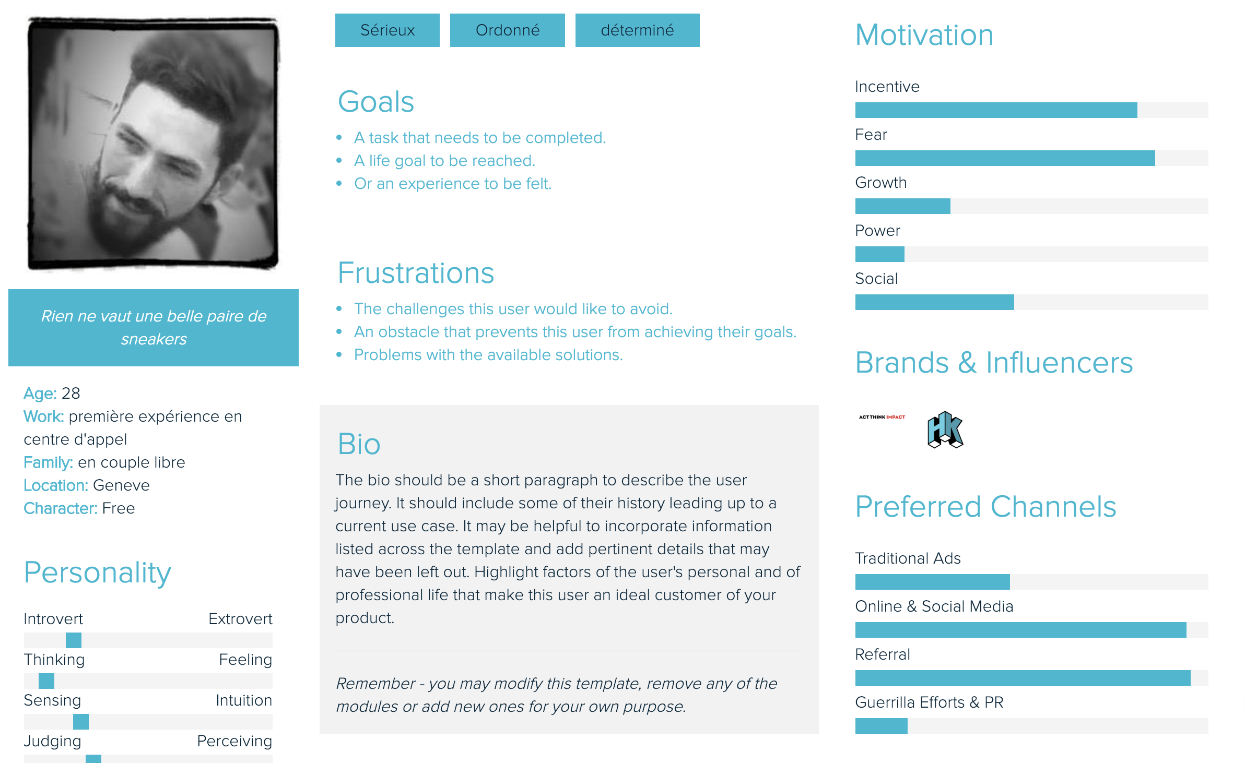
app.xtensio.com

Slide 11
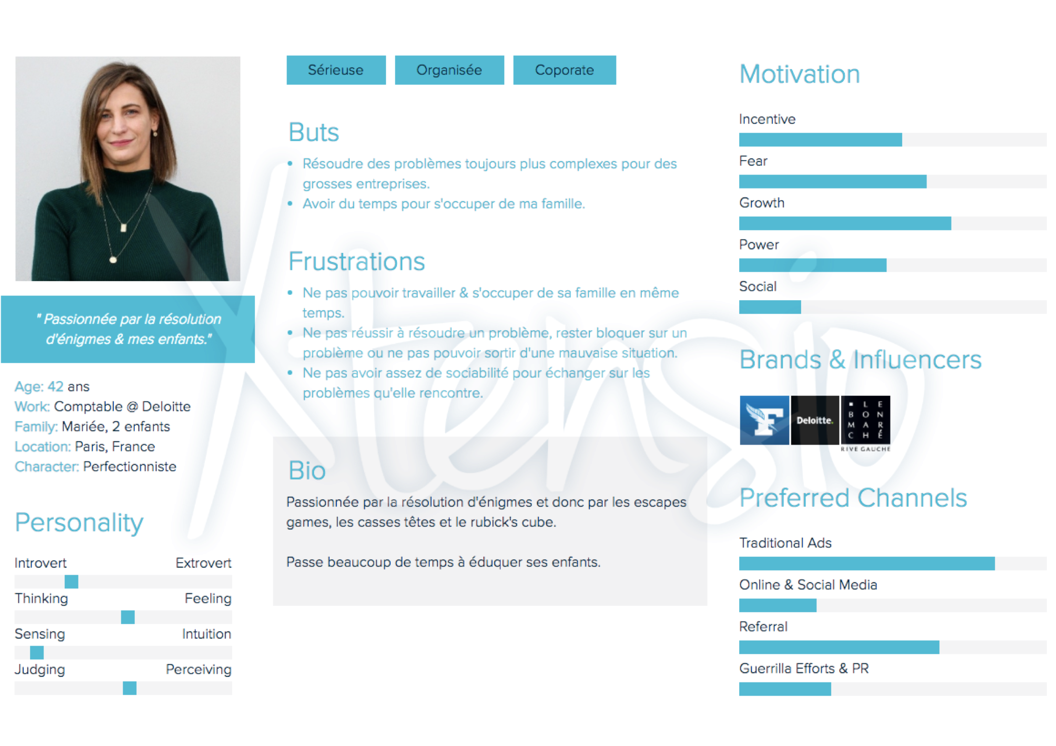
app.xtensio.com
CLAIRE

Slide 12
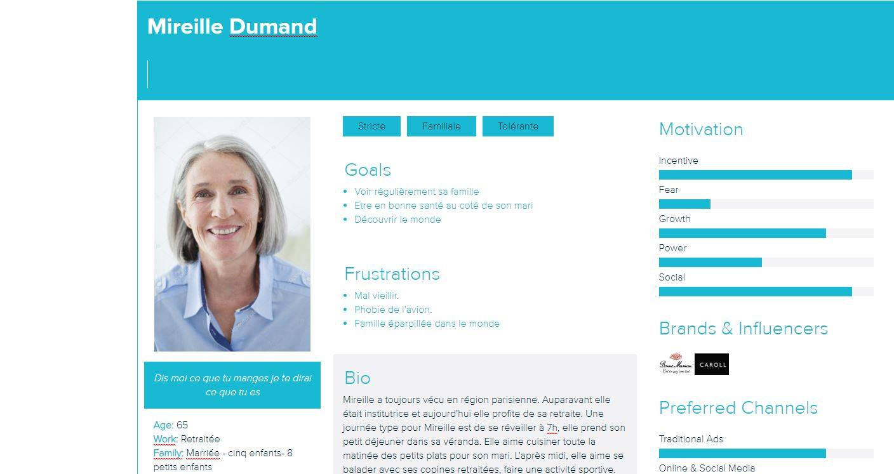
app.xtensio.com

Slide 13
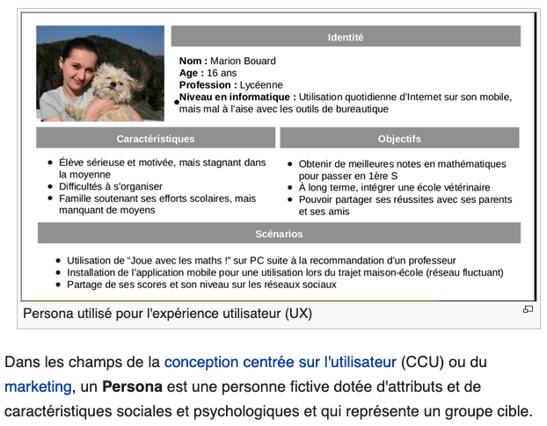
Définition du persona :
personnage imaginaire représentant un groupe cible dans le cadre d’une réflexion sur l’évolution d’un produit ou service.
Extrait Wikipedia :
« un Persona est une personne fictive dotée d'attributs et de caractéristiques sociales et psychologiques et qui représente un groupe cible»
copie ci-contre
On utilise aussi le terme de « buyer persona ». Mais le persona peut être BtoB, BtoC, il peut être un intermédiaire, un journaliste ou un influenceur.

Slide 14
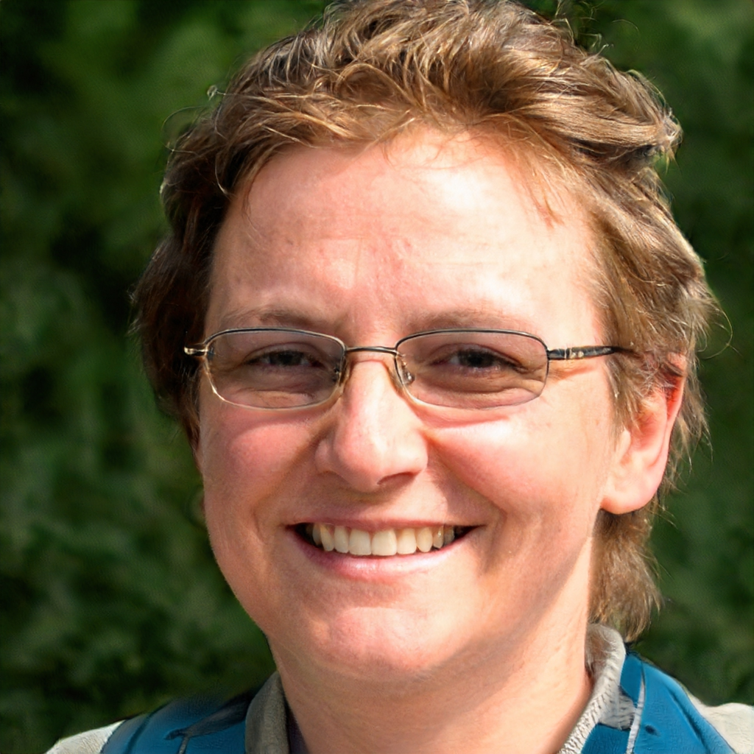
BABETTE
69 ans, retraitée de la fonction publique, mariée à Pierre, 2 enfants, 3 petit fils (dont 1 influenceur)
Vit à la campagne entretien son potager, son jardin et sa maison
Garde souvent ses petits enfants
MARQUE : TF1, Jardiland, Nagui
tout le monde se moque de
ma télé et de mon téléphone. C’est vrai les clapets et péritels sont d’un autre monde. Il faudrait que je change tout.
son électroménager n’a pas été changé depuis 25 ans et sa TV est encore cathodique
son téléphone à clapet ne lui permet pas de dialoguer avec ses petits enfants et de suivre leur vie sur les réseaux
Utilise intensivement des appareils trop vieux, elle se sent jeune mais disqualifiée par ses outils

Slide 15
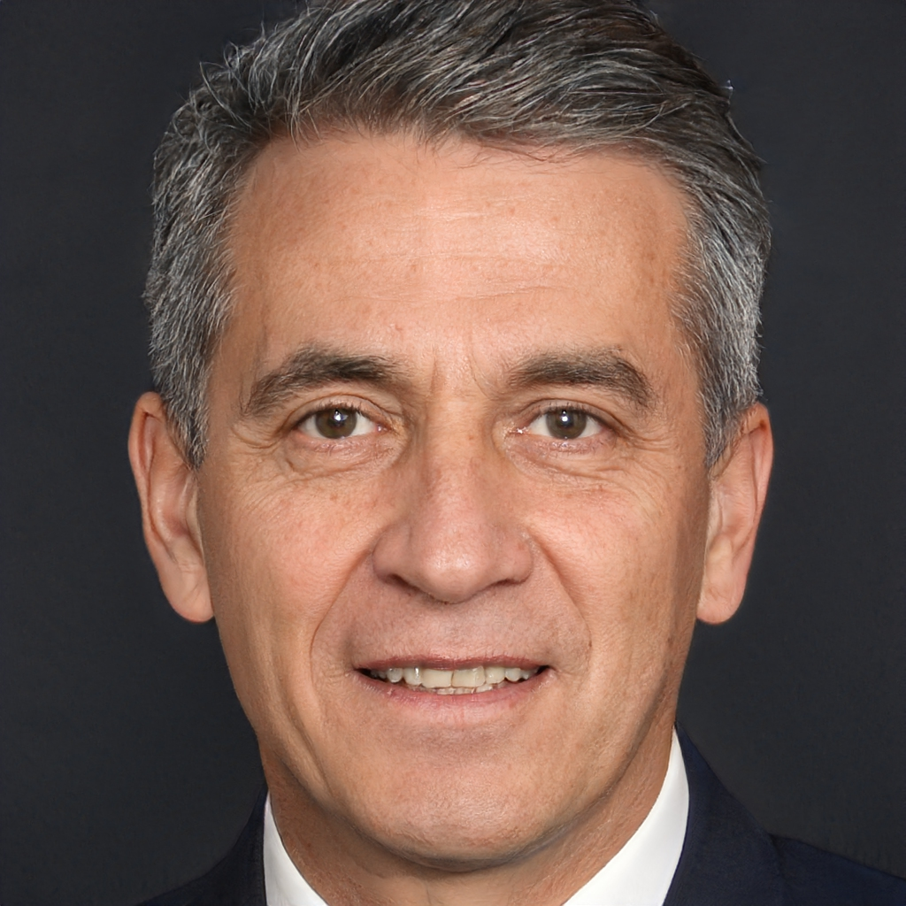
XAVIER
51 ans, marié avec Camille, 3 enfants.
Fonction politique dans la mairie de sa ville
Peu
Étude : CNAM et carrière dans la distribution
Fonction : Responsable national pour les deux enseignes (FNAC DARTY) des produits électroniques
MARQUE : Vuitton, MOMA, Hermès
J’aime la politique, ma famille et mon métier et il ne me reste plus de temps pour moi. J’aime les belles choses, les belles images, les beaux produits
Visibilité sur les promo, lancement et livraison à venir de tous les fournisseurs
Beaucoup de réclamation client sur les produits nouveaux
pas assez d’offre domotique
Pas assez d’assistance pour gagner du temps
L’autorité paie ! Il impose son point de vue aux électeurs, aux fournisseurs, aux salariés et à sa famille. Il doit gagner pour s’affirmer

Slide 16

YANNICK
38 ans, vit à Paris 17ème (proche 18e), PACSé avec Maggie, 1 enfant, passionné de rando, vélo, rugby, oenologie. Ils sont végétariens. Maggie l’influence sur son empreinte carbone
Etude : EM lyon, premier job à APHP
Fonction : acheteur APHP / Mission : équiper les 40 hôpitaux d’écrans d’information et de gestion des salles d’attente en 8 mois
MARQUE : Patagonia, Slip Français
Le vélo électrique c’est pour les fainéants et la néomobilité urbaine est une obligation. Rien n’est facile. Zéro carbone ou neutre en carbone
A la cantine, il n’y a pas de menu végétarien
Il n’est pas assez technique pour juger des qualités réelles des produits qu’il commande
Son équipe est réduite, ses projets sont immenses et il ne sait pas quelle technologie choisir pour que les écrans soient durables, simples, peu consommateur, recyclable,
Les écrans doivent ils être tactiles, avec caméra, reliés au réseau sécurisé informatique de l’hôpital
Contrarié, car il n’a pas tous les moyens à titre perso et pro pour être cohérent avec ses idées écologiques

Slide 17
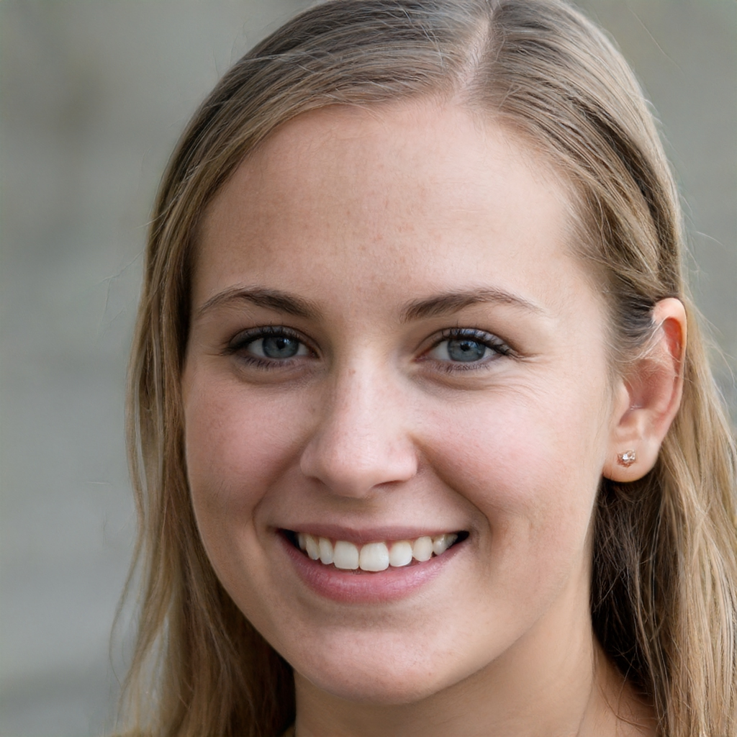
ZOÉ
22 ans, célibataire, vit à Nanterre
Active dans plusieurs associations tournées vers les autres. Musicophile et sportive
Étude : licence d’économie et master de management international (Paris X)
pas de permis de conduire, anglais faible (350/990 au TOEIC)
Hobby : judo aikido athlétisme
MARQUE : Sézane, Lou Yétu, MAJE, Asos, Samsung
J’ai financé mes études, mes vacances toute seule depuis 6 ans. Maintenant je mérite un très bon job qui me plait.
YOLO (you only live once)
recherche un CDI, envoie beaucoup de candidatures mais peu de réponse (même négative)
pas de réseau professionnel ni familiale
Son materiel informatique et mobile obsolète lui font rate des opportunités de loisir et de recherche de travail
L’ambition déçue. Les difficultés quotidiennes personnelles érodent peu à peu sa joie naturelle

Slide 18
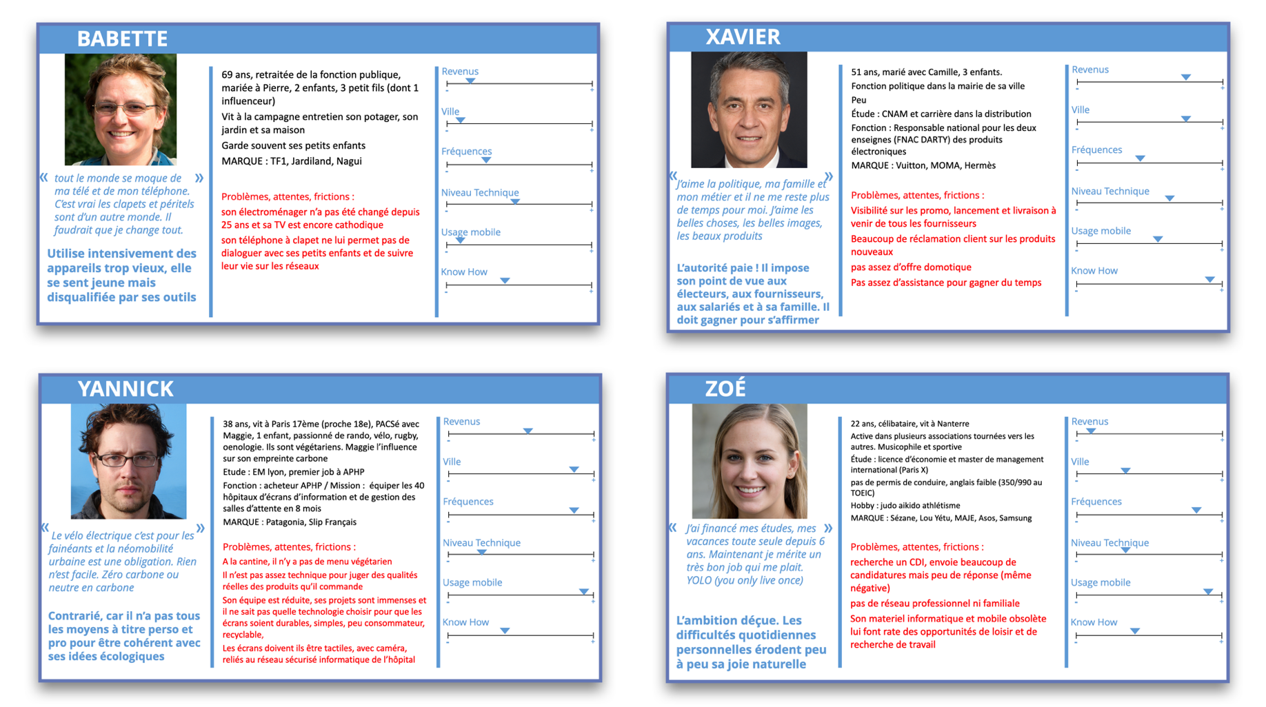

Slide 19
Méthode
Lors de la construction du persona, cette personne fictive se voit assigner une série d'attributs qui enrichissent son profil pour mieux exprimer les caractéristiques du groupe cible.
Grâce à ces caractéristiques, les équipes de conception (designers) créent des scénarios d'utilisation ou service tandis que les équipes commerciales définissent une stratégie de positionnement, de promotion ou de distribution.
Les personas sont utilisés pour :
conception de site web, application, logiciel, IOT
toute opération de communication digitale (on non)
amélioration de l'ergonomie des produits et services
réglage des fonctionnalité de produits technologiques
stratégie de promotion, pricing, distribution
scénario de vente, négociation

Slide 20
Méthode (suite)
il est nécessaire d’avoir des informations de qualité pour construire ses personas.
Qui est votre persona (BtoB ou BtoC) ? (prénom âge sexe photo CV GENXYZ …)
Quels sont les besoins, attentes, objectifs de chaque persona ?
Quels sont les problèmes, points de friction de chaque persona ?
Où trouver les informations de base ?
Les photos fictives peuvent être téléchargées sur https://www.thispersondoesnotexist.com/
Votre CRM d’entreprise
Les commerciaux de l’entreprise
Certains éléments démographiques sont dans Google Analytics
Points d’amélioration
Pour améliorer un persona, il est possible de lancer une phase de recueil d’informations sur l’échantillon cible (sondages, interviews…)
Cooper (2004) propose par exemple de se focaliser sur ces cinq types de variables :
Activités – Ce que l’utilisateur fait, à quelle fréquence et dans quel volume.
Attitudes – Ce que l’utilisateur pense du domaine du produit.
Aptitudes – Quelle formation l’utilisateur a et sa capacité d’apprentissage.
Motivation – Pourquoi l’utilisateur est-il engagé dans le domaine du produit.
Compétences – Les capacités de l’utilisateur par rapport au domaine et aux technologies.
Pour convertir un persona, il faut comprendre son parcours utilisateur :
1 – Les leviers qui vont lui permettre de vous connaitre
2 – Les étapes réalisées depuis ces leviers jusqu’à vos formulaires (page d’atterrissage, navigation et page final)
3 – La finalité de son parcours (Vers quel objectif se rend-il ?)

Slide 21


Millennials
Lost … Greatest … Silent …
BabyBoomer (1940 - 1965 +/- 6 ans)
GenX (1955 1985 +/- 8 ans)
GenY = Millennials (1979 1999 +/- 5 ans)
GenZ = Digital Natives = GEN C (1994 2007 +/- 4 ans)
alphaGEN ? = 2008 - 2020 ?
SingularityGeneration ?? 2018 - 2030

Slide 22
CARTE
EMPATHIE

Slide 23
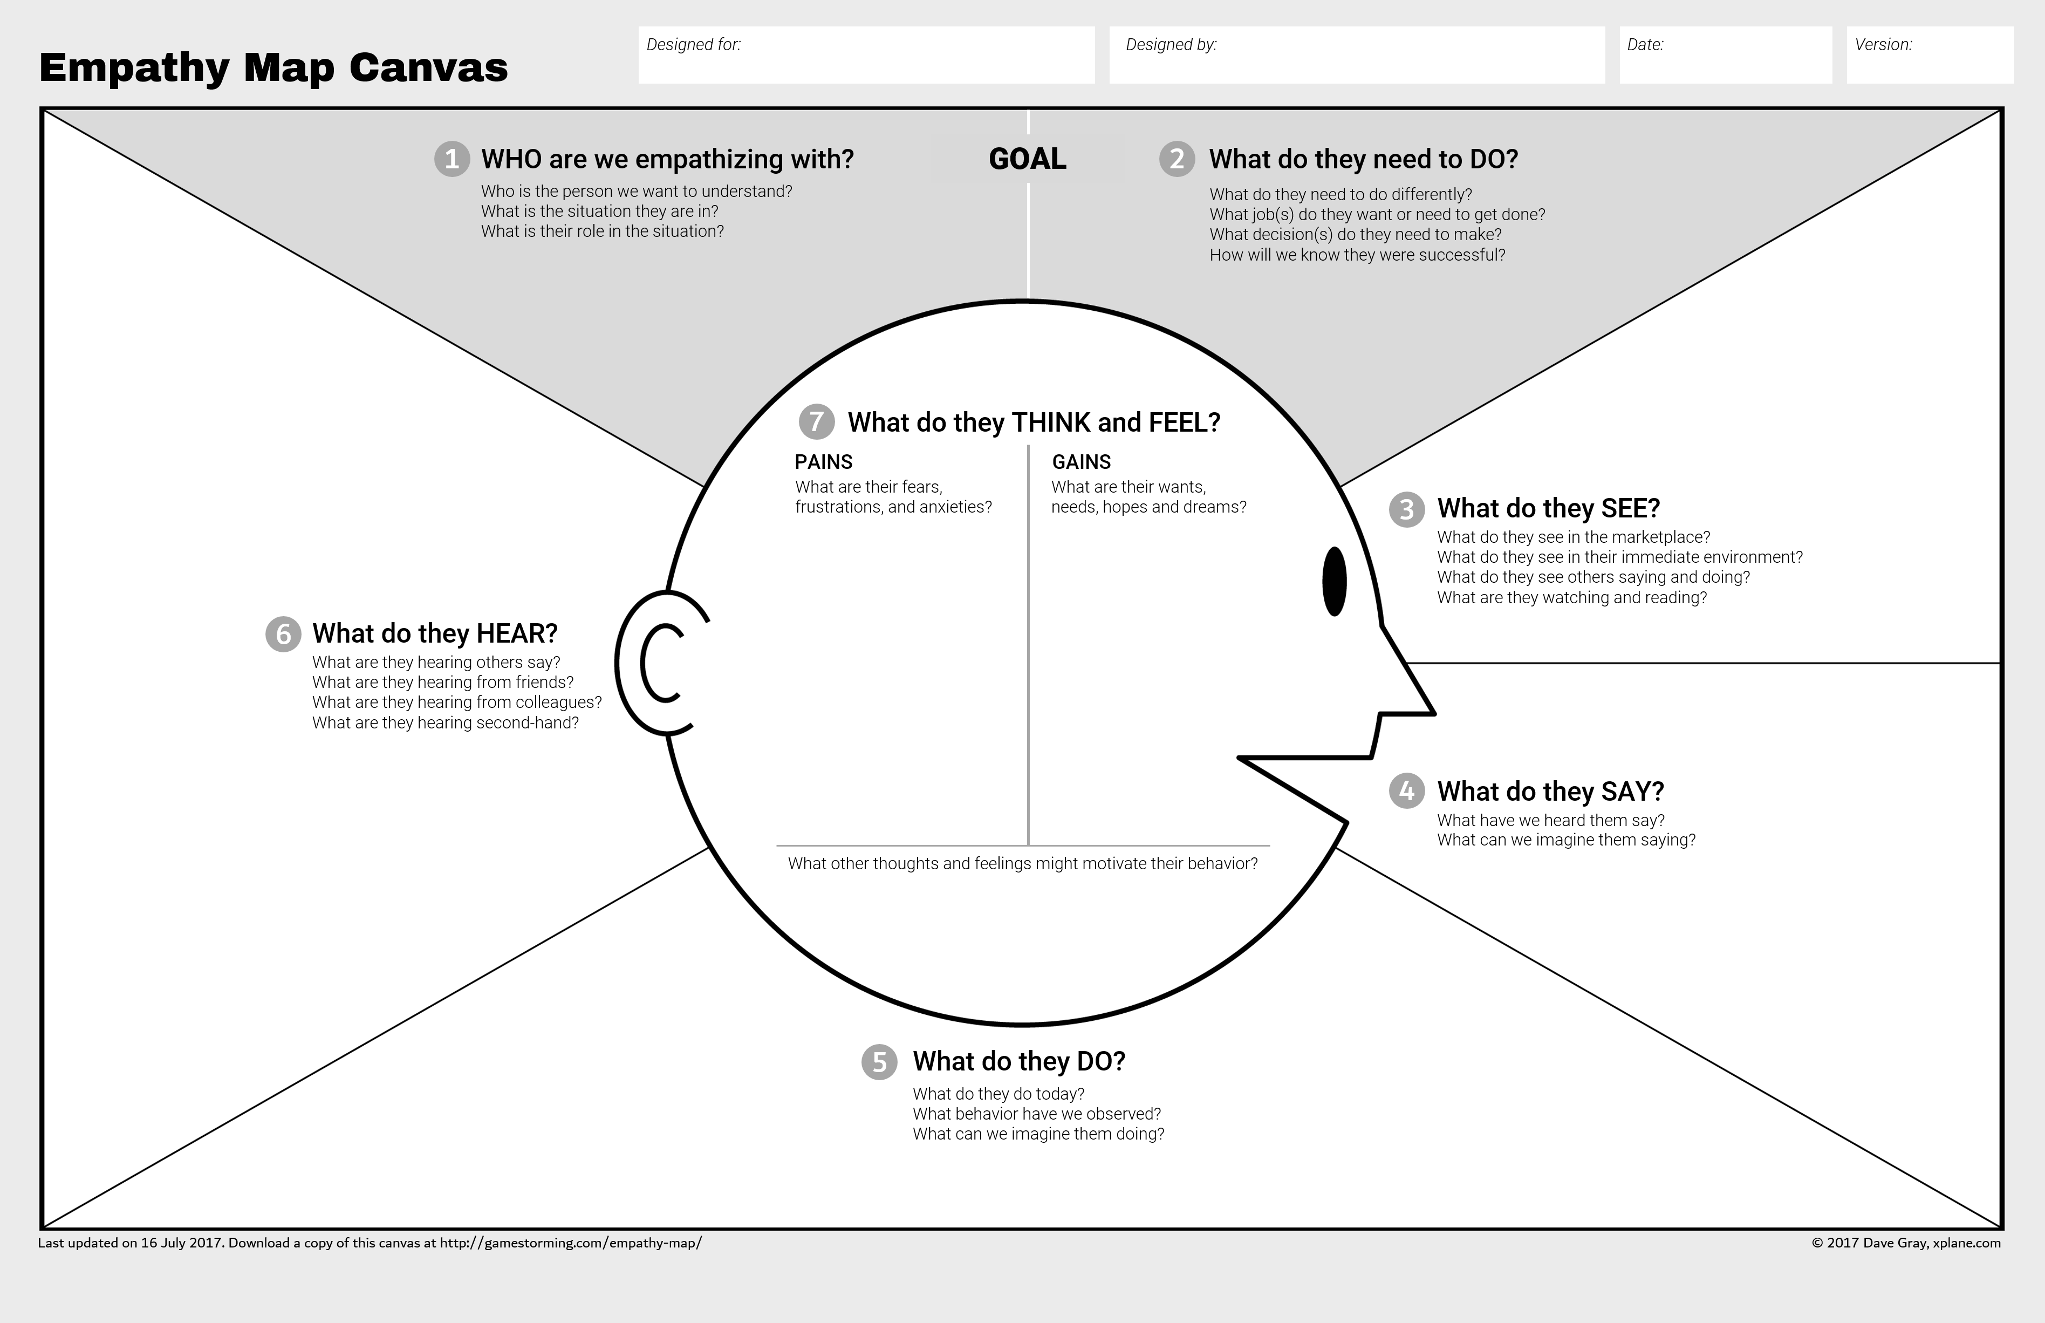

Slide 24
USER
STORIES

Slide 25
USER STORY

Slide 26
USER STORY
En tant que…
Je veux ...
Pour ...
En tant que…
Je veux ...
Pour ...
En tant que…
Je veux ...
Pour ...
En tant que…
Je veux ...
Pour ...
En tant que…
Je veux ...
Pour ...
En tant que…
Je veux ...
Pour ...
En tant que…
Je veux ...
Pour ...
En tant que…
Je veux ...
Pour ...
En tant que…
Je veux ...
Pour ...
En tant que…
Je veux ...
Pour ...
En tant que…
Je veux ...
Pour ...
En tant que…
Je veux ...
Pour ...

Slide 27
PARCOURS
CLIENT

Slide 28




Customer Journey
Parcours client

Slide 29






Premier
touchpoint
2009
3eme
contact
2015
SAV
2020
2eme
contact
2012
Achat
2018
Recommande
2022

Slide 30
Parcours Utilisateur
0
0
0
7h
8h
9h
12h
14h
16h
18h
20h
22h
23h

Slide 31
Customer Journey
j1 j2 j3 j4 j5 j6 j7 j8 j9 j10 j11

Slide 32











TimeLine

Slide 33
Détail du parcours client
Numéro du touchpoint Point de contact | 1 | 2 | 3 | 4 | 5 | 6 | 7 | 8 | 9
Type de canal (online offline web APP RS stream conversation influence lien display email vidéo SEO nativead DOOH)
Nom du canal / channel (FB, Instagram, Google, TWT, Maps, Blog, article, livre blanc, WeChat, YouTube, média, Pinterest, Amazon…)
Interaction client (Comment et pourquoi le client utilise ce point de contact ? Quelles informations a-t-il reçu ?)
Interaction marque (Comment et pourquoi la marque est présente ? Outils digitaux utilisés ?)
Avis / perception du client 👍🏽 👎 🙏 😀 😡 ★ ✄ ❤️ 🔥 🧠
Décalage avec positionnement voulu (image ou actions souhaitées par l’entreprise : mémorisation, téléchargement, commande…)
Solutions et propositions d’amélioration (néant si parcours futur ou proposé, sinon quelles sont les pistes d’amélioration d’un parcours constaté ou audité)

Slide 34
Détail du parcours client
Numéro du touchpoint Point de contact | 10 | 11 | 12 | 13 | 14 | 15 | 16 | 17 | 18
Type de canal (online offline web APP RS stream conversation influence lien display email vidéo SEO nativead DOOH)
Nom du canal / channel (FB, Instagram, Google, TWT, Maps, Blog, article, livre blanc, WeChat, YouTube, média, Pinterest, Amazon…)
Interaction client (Comment et pourquoi le client utilise ce point de contact ? Quelles informations a-t-il reçu ?)
Interaction marque (Comment et pourquoi la marque est présente ? Outils digitaux utilisés ?)
Avis / perception du client 👍🏽 👎 🙏 😀 😡 ★ ✄ ❤️ 🔥 🧠
Décalage avec positionnement voulu (image ou actions souhaitées par l’entreprise : mémorisation, téléchargement, commande…)
Solutions et propositions d’amélioration (néant si parcours futur ou proposé, sinon quelles sont les pistes d’amélioration d’un parcours constaté ou audité)

Slide 35
AUDIENCE
PLANNING

Slide 36
planning-marketing
Nom du : 1 produit 2 entreprise | 1 : _____________________________________ 2 : __________________________________
Secteur, pays, industrie
Positionnement et/ou Promesse et/ou Proposition unique et/ou Value proposition
Business Model : BtoBtoC / D2C / CtoC
Profit / Marge / PDM

Slide 37
Planning / Plan communication
N° | Cible | Nom opération | Outils utilisés POEM | Avantage, Utilité, Message, Promesse, Objectif, Argument | Respon -sable | Date | Budget HT
1
2
3
4
5

Slide 38
Planning / Plan communication
N° | Cible | Nom opération | Outils utilisés POEM | Avantage, Utilité, Message, Promesse, Objectif, Argument | Respon -sable | Date | Budget HT
6
7
8
9
10

Slide 39
STORY
TELLING

Slide 40
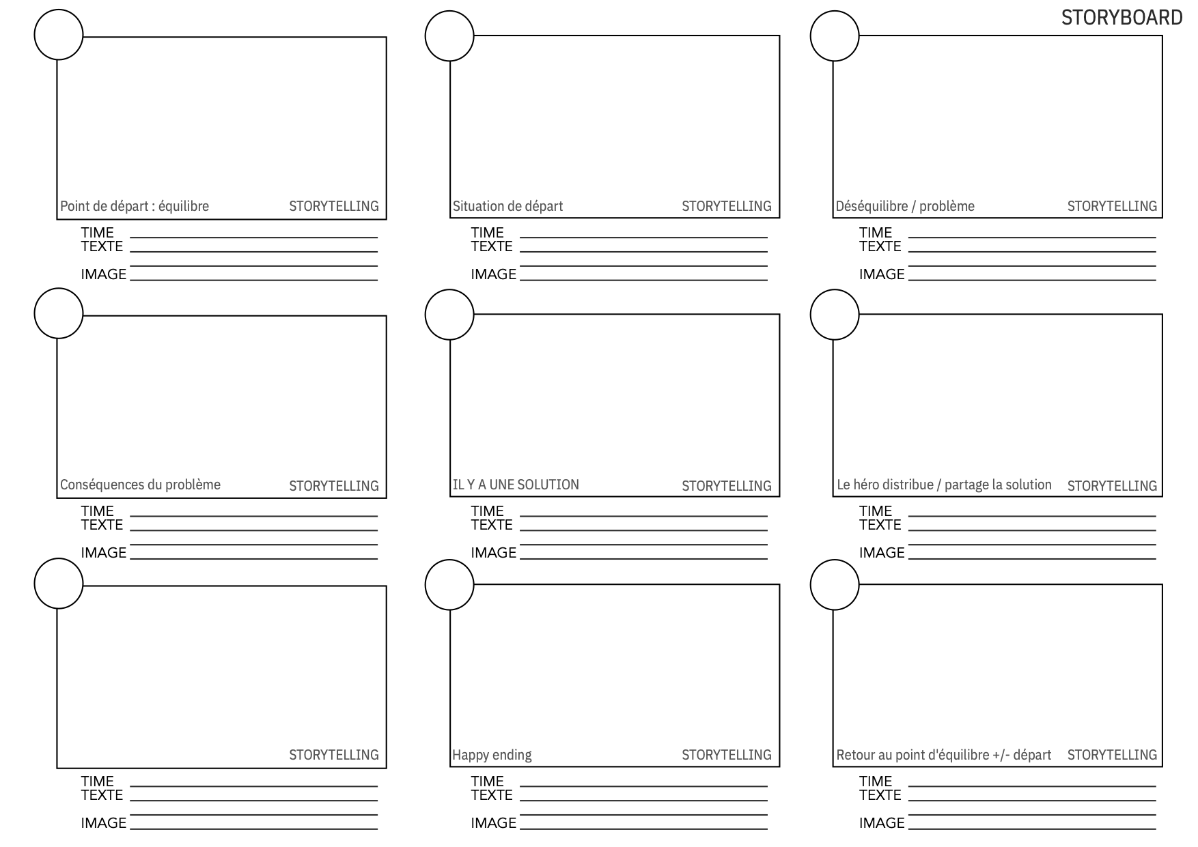
Notes:
Storyboard

